Slide 1
Vade Mecum espírita projeto áudio visual
apresentações

Slide 2
O Semeador 21 maio 2017
Av. Netuno, 59 - Alphaville, Santana de Parnaíba - SP,

Slide 3
O consolador prometido
S.João, 14:16. “E eu rogarei ao Pai, e ele vos dará outro Consolador, para que fique convosco para sempre.” “O Espírito de Verdade, que o Mundo não pode receber, porque não o vê nem o conhece; mas vós o conheceis, porque habita convosco, e estará em vós.
S.João, 14:26. “Mas aquele Consolador, o Espírito Santo, que o Pai enviará em meu nome, esse vos ensinará todas as coisas, e vos fará lembrar de tudo o que tenho dito.
S.João, 16:13. “Mas quando vier aquele Espírito de Verdade, ele vos guiara em toda a verdade; porque não falará de si mesmo, mas dirá tudo o que tiver ouvido, e vos anunciará o que há de vir.”

Slide 4
........esse vos ensinará todas as coisas,.....

Slide 5
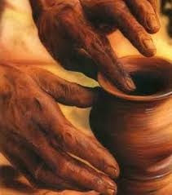
Por Amor
Caminho, verdade e vida (139) – Emmanuel – Francisco Cândido Xavier

Slide 6
João, 12:40.
“Cegou-lhes os olhos e endureceu-lhes o coração, a fim de que não vejam com os olhos e compreendam no coração e se convertam e eu os cure.”

Slide 7
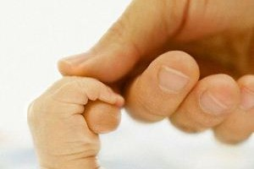
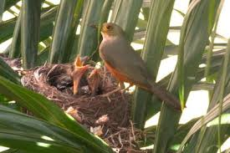
“Os planos mais humildes da Natureza revelam a Providência Divina, em soberana expressão de desvelo e amor.”

Slide 8
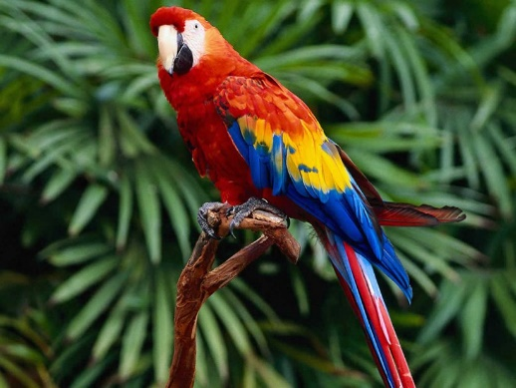
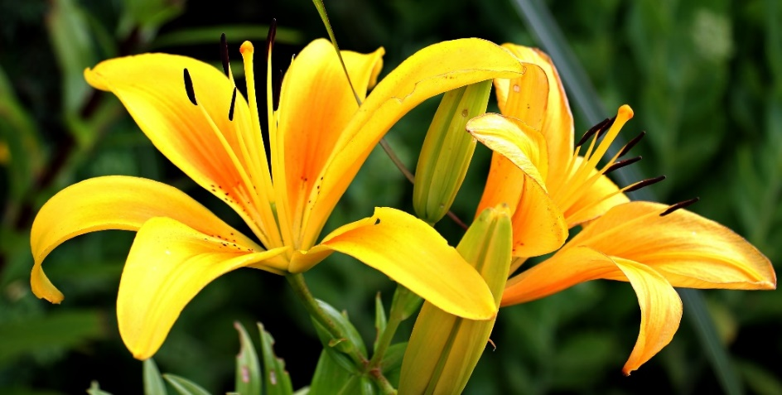
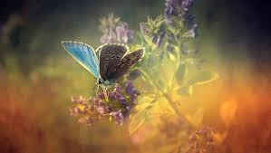
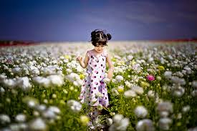
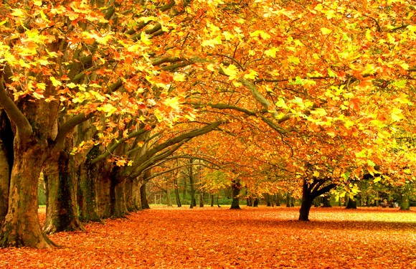
“Os lírios não tecem, as aves não guardam provisões e misteriosa força fornece-lhes o necessário.”

Slide 9
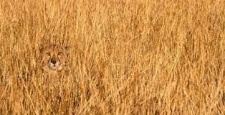
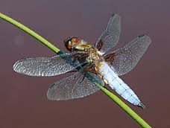
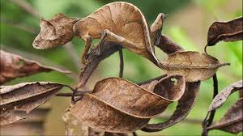
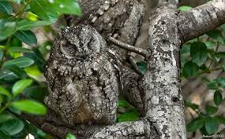
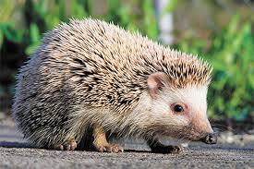
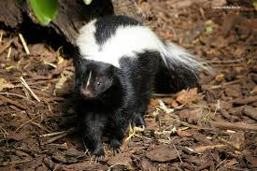
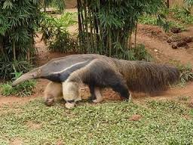
“A observação sobre a vida dos animais demonstra os extremos de ternura com que o Pai vela pela criação desde o princípio: aqui, uma asa; acolá, um dente a mais; ali, desconhecido poder de defesa.”

Slide 10
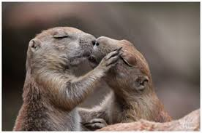
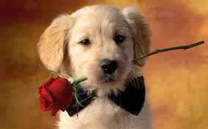
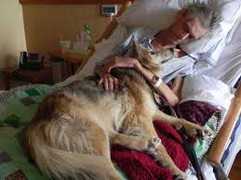
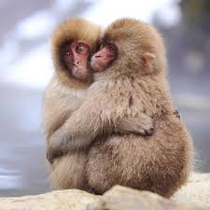
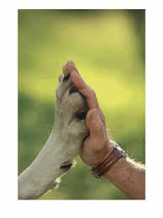
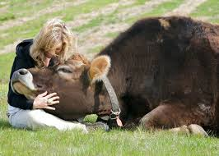
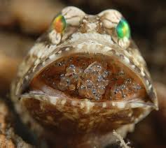
Afirma-se a grande revalação de amor em tudo

Slide 11
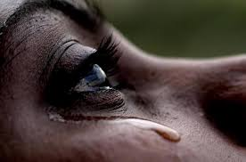
No entanto, quando o Pai convoca os filhos à cooperação nas suas obras, eis que muita vez se salientam os ingratos, que convertem os favores recebidos, não em deveres nobres e construtivos, mas em novas exigências; então faz-se preciso que o coração se lhes endureça cada vez mais, porque, fora do equilíbrio, encontrarão o sofrimento na restauração indispensável das leis externas desse mesmo amor divino. quando nada enxergam além dos aspectos materiais da paisagem transitória, sobrevém, inopinadamente, a luta depuradora.

Slide 12
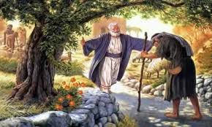
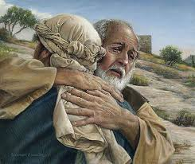
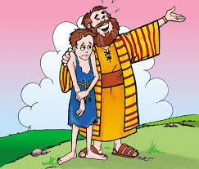
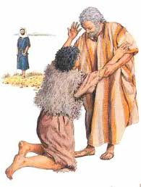
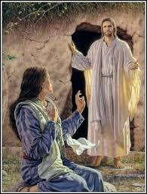
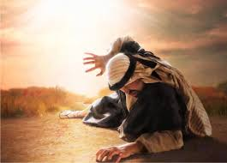
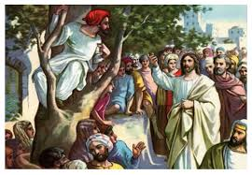
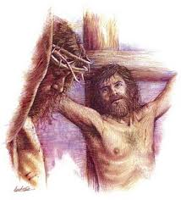
É quando jesus chega e opera a cura

Slide 13
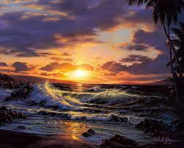
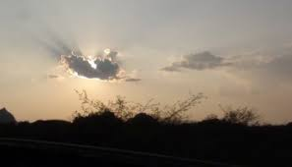
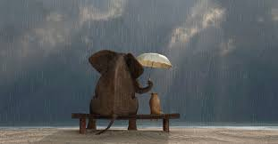
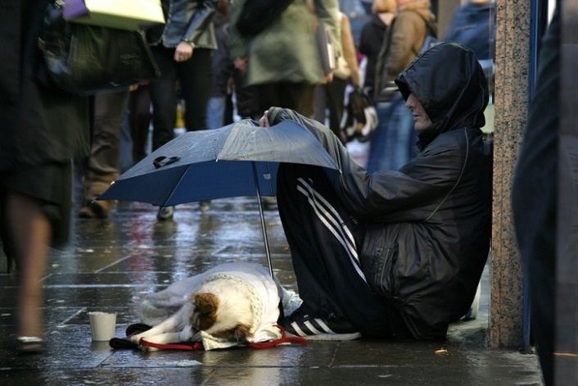
Só então torna o ingrato à compreensão da magnanimidade divina

Slide 14
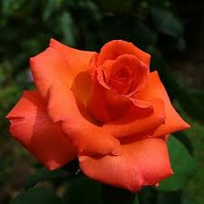
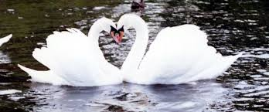
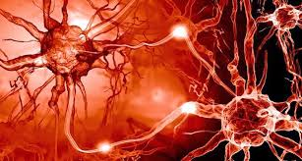
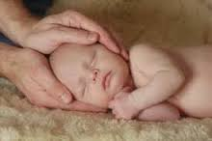
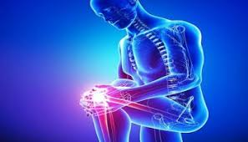
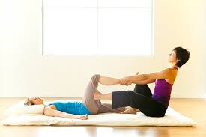
O amor equilibra, a dor restaura. É por isso que ouvimos muitas vezes: nunca teria acreditado em deus se não houvesse sofrido.

Slide 15
Obrigado pela atenção! Acompanhe nosso trabalho
www.vademecumespirita.com.br
www.twitter.com/vmespirita
www.facebook.com/vademecumespirita
Vade Mecum Espírita (Livro)
www.radiobrasilsbo.com.br
www.uniaoradioweb.com.br
www.portaldifusora.com.br

